Slide 1
COVİD-19 YÖNETİCİ VE ÖĞRETMEN BİLGİLENDİRME REHBERİ

Slide 2
Hijyen
Sağlıklı bir yaşam için yapılan faaliyetlerin ve alınan önlemlerin tümü.
Enfeksiyon
Bir mikroorganizmanın herhangi bir yolla insan vücuduna girip yerleşerek çoğalmasına denir.

Slide 3
İzolasyon: Enfekte olan kişinin bulaştırma süresince diğer insanlardan ayrılmasına denir.

Slide 4
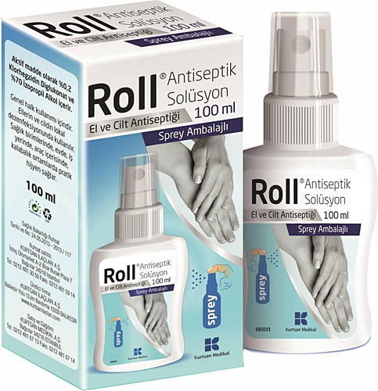
Antisepsi: Canlı dokular üzerinde hastalık yapan mikroorganizmaların kimyasallarla uzaklaştırılmasıdır.
Antiseptik solüsyon: Antisepsi için kullanılan kimyasal maddelerdir.

Slide 5
Dezenfeksiyon: Cansız cisimler üzerinde bulunan ve insanlarda hastalık yapan mikroorganizmaların kimyasal yöntemler veya sıcaklık etkisi ile ortamdan uzaklaştırılmasıdır.
Dezenfektan: Dezenfeksiyon işleminde kullanılan maddelerdir.( Biyosidal ürün yönetmeliğine uygun olmalıdır)

Slide 6
Biyosidal: İçerdikleri aktif maddeler sayesinde zararlı olarak kabul edilen mikroorganizmalar ve kemirgenler üzerinde kimyasal ve biyolojik etki gösteren maddeler.
Biyosidal ürünlerin değerlendirilmesi, izinlendirilmesi ile piyasa gözetimi ve denetiminin yapılmasından T.C. Sağlık Bakanlığı Halk Sağlığı Genel Müdürlüğü sorumludur.

Slide 7
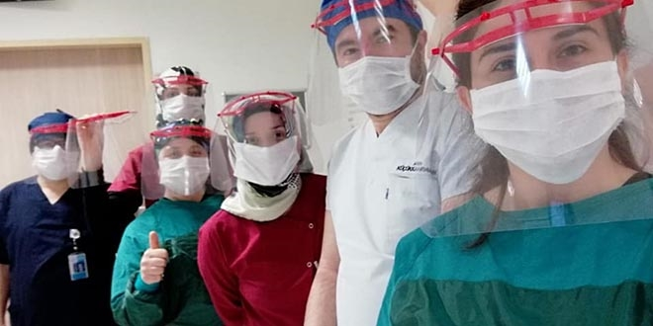
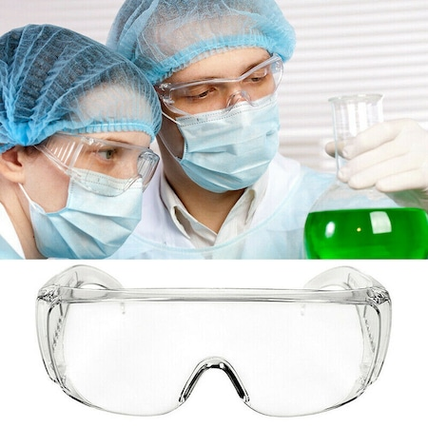
KKD (Kişisel Koruyucu Donanım)
Çalışanların iş sırasında karşılaştıkları risklere karşı kendilerini korumak amacıyla kullandığı veya taşıdığı alet veya malzemelerdir.

Slide 8
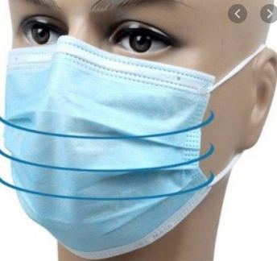
MASKE KULLANIM
Tüm çalışanlar ve ziyaretçiler maskeli olarak giriş yapmalıdır.
Maskeye dokunmadan önce, ellerinizi su ve sabun ile temizleyin, su ve sabuna erişimin olmadığı durumlarda alkol bazlı bir el antiseptiği kullanılmalıdır.
Maskede delik ve benzeri hatalı durumun olup olmadığı incelenmelidir.

Slide 9
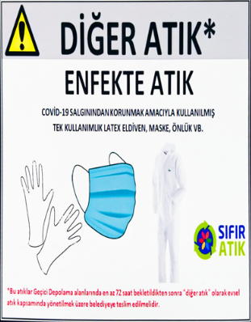
Kullanımı biten maskeler uygun/belirlenmiş atık kutularına atılmalıdır.
Söz konusu atık kutuları Bakanlıkça yayınlanan genelgeye uygun olarak toplanmalı ve en az 72 saat bekletildikten sonra normal evsel atık statüsünde atılmalıdır.

Slide 11
MASKEYİ ÇIKARTIRKEN

Slide 12
ÖKSÜRÜK HAPŞIRIK ADABI
Öksürük ya da hapşırık sırasında ağız mendille kapatılmalı ve bu mendil çöpe atılmalıdır.
Mendile u1aşılamadığı durumlarda ko1 içine hapşırılmalı, öksürülmelidir.
Mümkün olduğu kadar eller yıkanmadan ağız, burun ve gözlerle temas edilmemelidir.

Slide 13
OKULLARDA TEMİZLİK VE DEZENFEKSİYON
Genel önleyici tedbirler açısından COVID-19 salgını boyunca ortak alanlarda (tuvaletler, salonlar, bekleme salonları,koridorlar, asansörler, derslikler ve atölyeler vb.) temizlik ve dezenfeksiyon önlemlerinin uygulanmasına özel dikkat gösterilmelidir.
Kulplar, asansör düğmeleri, korkuluklar, anahtarlar, kapı kolları vb. gibi sık sık dokunulan yüzeyler daha sık ve daha özenli temizlenmelidir.

Slide 14
Tuvalet ve lavaboların temizlik saatleri kayıt edilmeli ve temizlik saatleri görünür şekilde asılmalıdır. Devamlı sıvı sabun, tuvalet kâğıdı ve kâğıt havlu bulundurulmalıdır.
Temizlik yapan personel kişisel koruyucu ekipman (eldiven ve maske vb.) kullanmalı, işlem sonrası kullanılan koruyucu ekipmanlar özel olarak sadece bu işlem için düzenlenmiş iş yerindeki atık kutusuna atılır, su ve sabunla en az 20 saniye el temizliği ve hijyeni sağlanmalıdır.
Tuvaletlerde el kurutma fanları kapatılarak kullanım dışı bırakılmalı, tek kullanımlık kâğıt havlular kullanılmalıdır.

Slide 15
Sık dokunulan yüzeylerin temizlik sonrası dezenfeksiyonu için 1/100 sulandırılmış (5 litre suya yarım çay bardağı) (Sodyum hipoklorit kullanılabilir.
Tuvalet dezenfeksiyonu için 1/10 sulandırılmış sodyum hipoklorit kullanılmalıdır.(1 litre suya 1 çay bardağı sodyum hipoklorit)
Çamaşır suyu kullanımı uygun olmadığında, örneğin elektronik aygıtlar, telefon, uzaktan kumanda donanımı vb. için %70 alkol ile temizlenebilir.

Slide 16
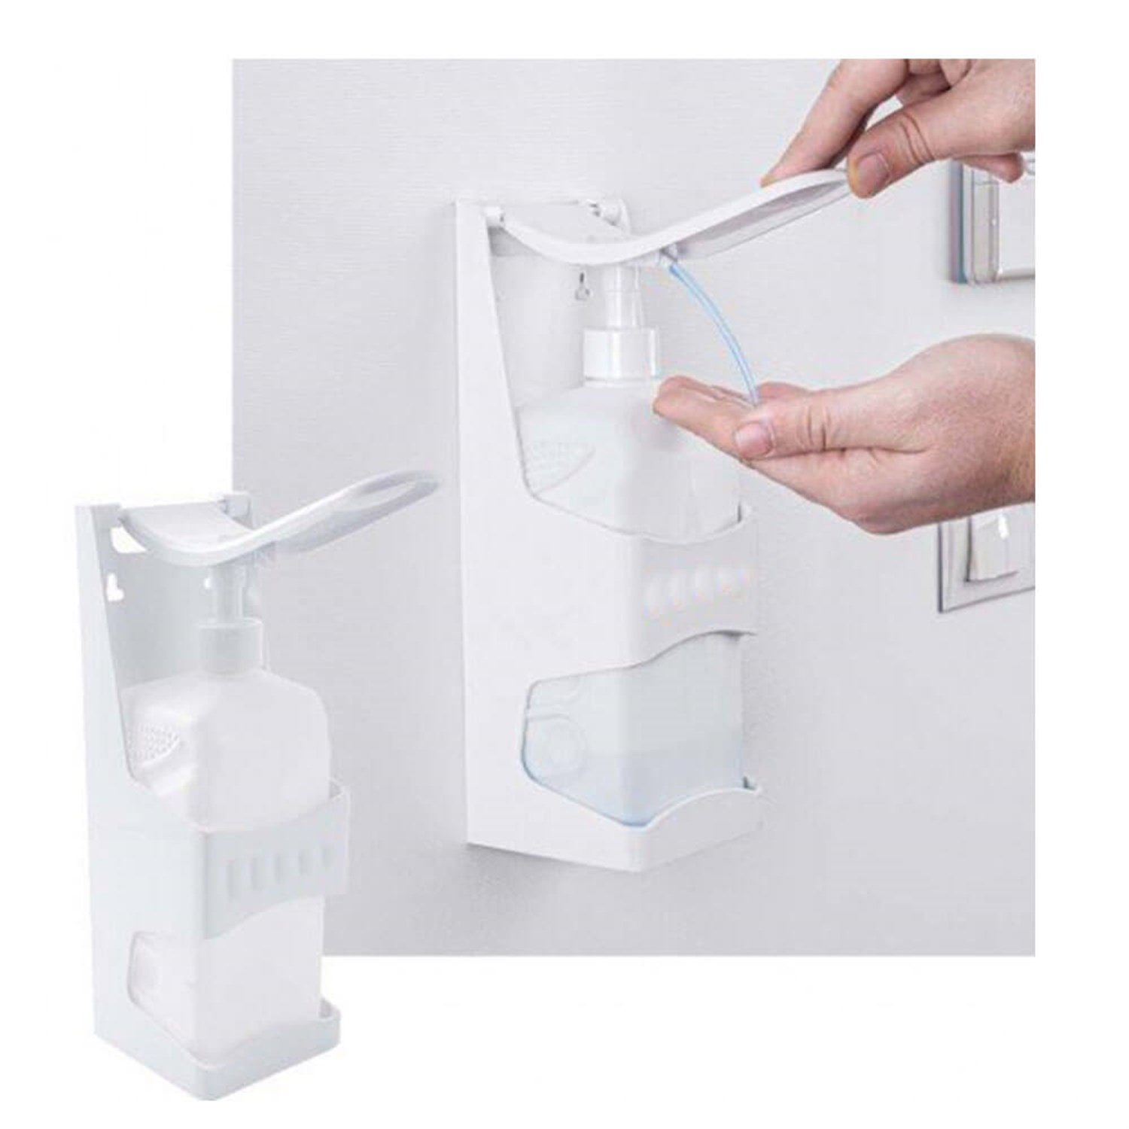
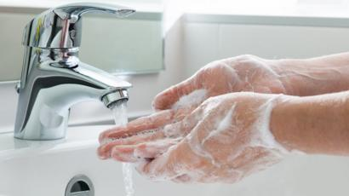
EĞİTİM ORTAMLARINDA UYULMASI GEREKEN KURALLAR
Öğretmenler ders giriş ve
çıkışlarında hijyeni
sağlayacak gerekli
tedbirleri (el yıkama vb.) alır.

Slide 17
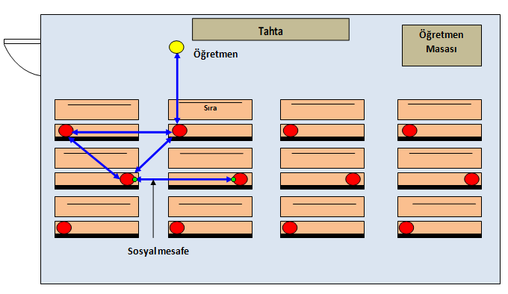
Dersler sırasında öğretmen ile öğrenciler arasında sağlık otoritelerince belirtilen sosyal mesafeye uygun şekilde oturma düzeni oluşturulur. Ayrıca açık havada yapılacak eğitim-öğretim faaliyetlerinde de fiziksel mesafe ve hijyen kurallarına uygun tedbirler alınır.

Slide 18
Eğitim ortamlarında havalandırma/iklimlendirme sistemi varsa bu sistemin sadece dışarıdan temiz hava verecek şekilde ayarlanması aksi hâllerde doğal havalandırma yapılması sağlanır.

Slide 19
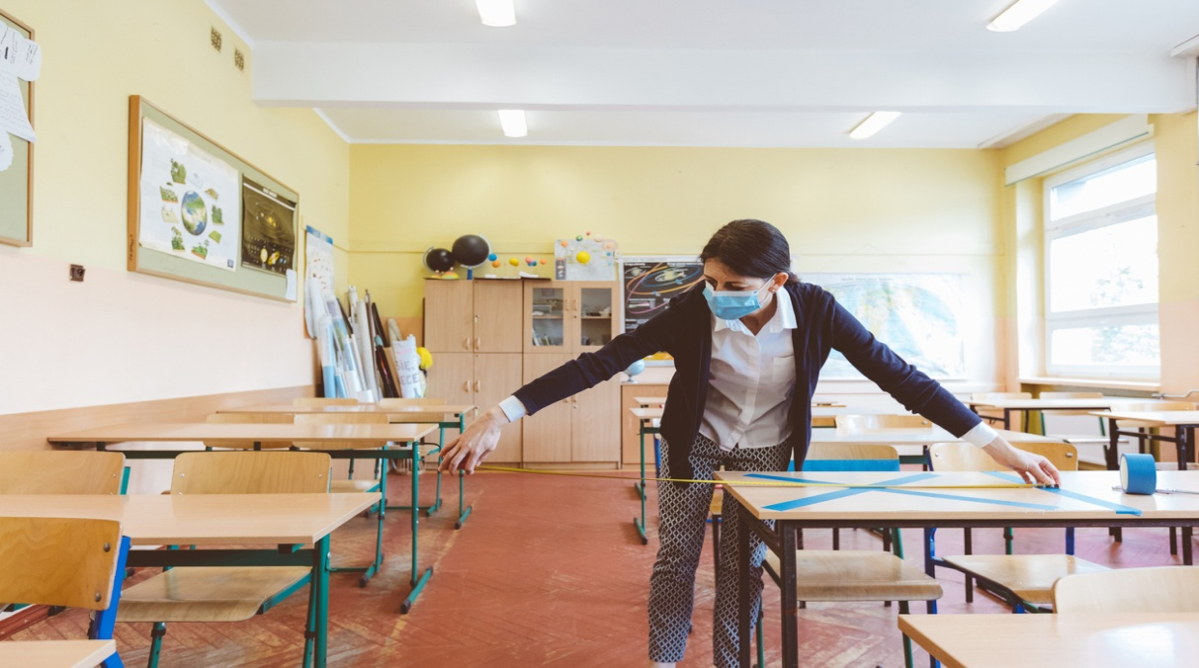
Eğitim ortamlarında yüz yüze gelmeyecek şekilde çapraz oturma düzeni sağlanır.
Temaslı takibi için eğitim ortamlarında, öğrencinin zorunlu hâller dışında aynı yerde oturması sağlanır.

Slide 20
Birkaç sınıfın bir araya gelmesi ile ortak yapılan derslerde oturma düzeninin sağlık otoritelerince belirtilen sosyal mesafeye uygun olması sağlanır.
Damlacık oluşturması nedeniyle sınıf içinde yüksek sesle aktivite yapılmaz.

Slide 21
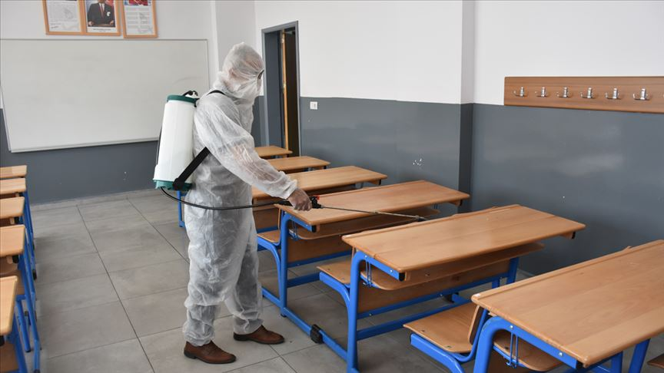
Kitap, kalem, oyuncak, vb. eğitim materyallerinin kişiye özel olması ve öğrenciler arası materyal alışverişi yapılmaması sağlanır.
Öğrencilerin gün boyu aynı eğitim ortamlarında ders görmesi, eğitim ortamı değişikliği yapılmaması sağlanır. Değişiklik zorunlu ise eğitim ortamlarının her kullanım sonrası havalandırılıp temizlik ve dezenfeksiyonunun yapılması sağlanır.

Slide 22
Günlük grup etkinliklerinde, öğrencinin hep aynı grup ile etkinlik yapması sağlanır.
Sanat, müzik, beden eğitimi gibi derslerde grupların birbirine karışmasının önlenmesi sağlanır.

Slide 23
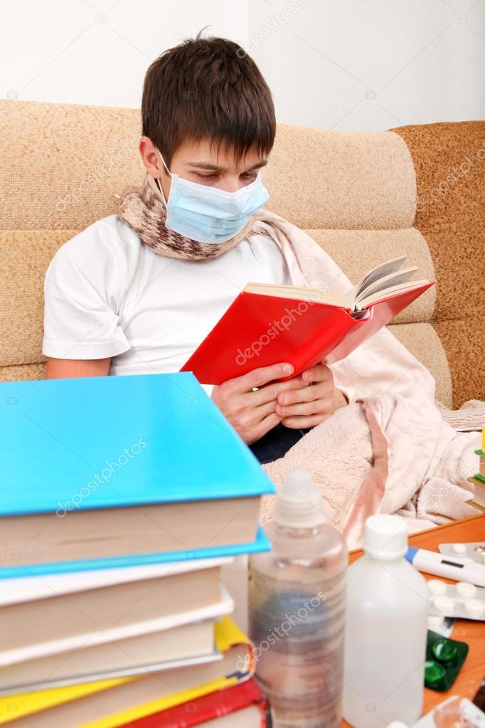
Gerektiğinde özel eğitim ihtiyacı olan bireylerin engel durum ve özelliklerine uygun düzenlemeler yapılır.
Salgın hastalık belirtisi gösteren öğrencilerin, personelin önceden belirlenen boş bir odada/alanda izole edilmesi ve ivedilikle okul idaresince görevlendirilen idareciye haber verilmesi sağlanır.

Slide 24
Not: Hasta olduğu teyit edilen bir kişinin kullandığı alan 24 saat kullanıma kapalı tutularak temizlenmelidir. Bunun mümkün olmadığı durumlarda olabildiği kadar kapalı tutulabilir

Slide 25
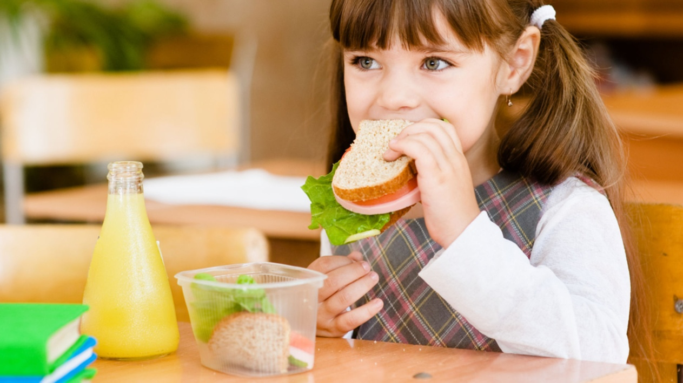
Eğitim ortamlarında, salgın hastalık riski nedeni ile beslenme faaliyetleri yapılmamalıdır.

Slide 26
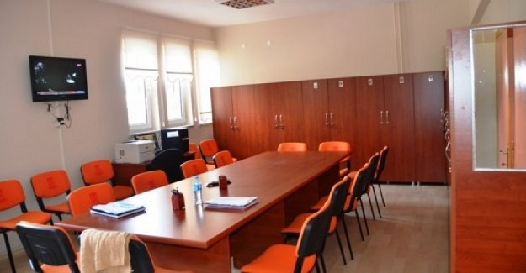
ÖĞRETMENLER ODASI
1. Öğretmenler odasında sosyal mesafe kurallarına uygun davranılır.
2. Öğretmenler kişisel eşyalarını özel dolaplarına koyar, açıkta bırakmaz.

Slide 27
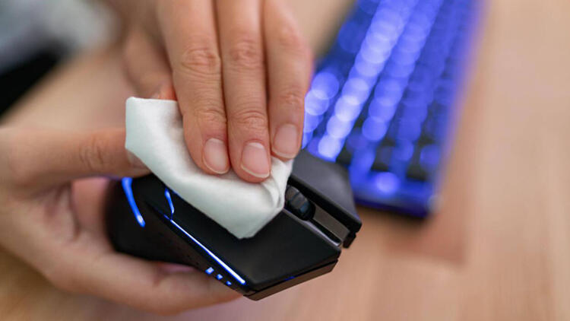
3. Bilgisayar klavyesi, fare, telefon, dolap, kalem, silgi vb. malzeme ve ekipmanın ortak kullanılmamasına dikkat edilir. Ancak ortak kullanımı zorunlu olan malzemeler temizliği ve dezenfeksiyonu yapıldıktan sonra kullanılmalıdır.
4. Öğretmenler odasına misafir ve ziyaretçi kabul edilmemelidir.

Slide 28
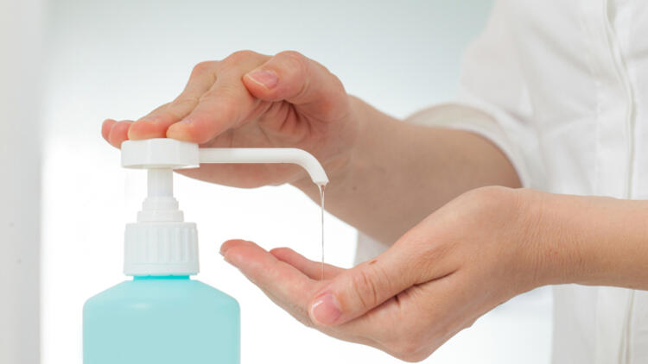
5. Öğretmenler odasında el antiseptiği ve genel hijyen kurallarını sağlayan koruyucu malzemeler bulundurulur.
6. Öğretmenler odasında tek kullanımlık bardak, pet şişe su kullanılmalıdır. Çay/kahve makinesi kullanılmamalıdır.

Slide 29
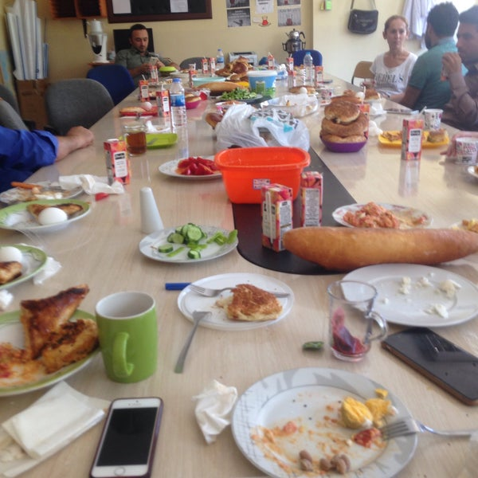
7. Öğretmenler odasında salgın hastalık riski nedeni ile beslenme faaliyetleri yapılmamalıdır.
8. Öğretmenler odasının havalandırma/iklimlendirme sistemi varsa bu sistemin sadece dışarıdan temiz hava verecek şekilde ayarlanması aksi hâllerde doğal havalandırma yapılması sağlanır.

Slide 30
NÖBETÇİ ÖĞRETMENİN GÖREVLERİ A. OKUL İÇERİSİNDE ALINMASI GEREKEN ÖNLEMLER
1. Velilerin zorunlu hâller dışında okul bahçesine alınmamasını sağlar.
2. Velilerin çocuklarını bırakırken ve alırken fiziksel mesafeye uymaları amacı ile okul girişine konulan belirleyici işaretlerin uygunluğunu kontrol eder.

Slide 31
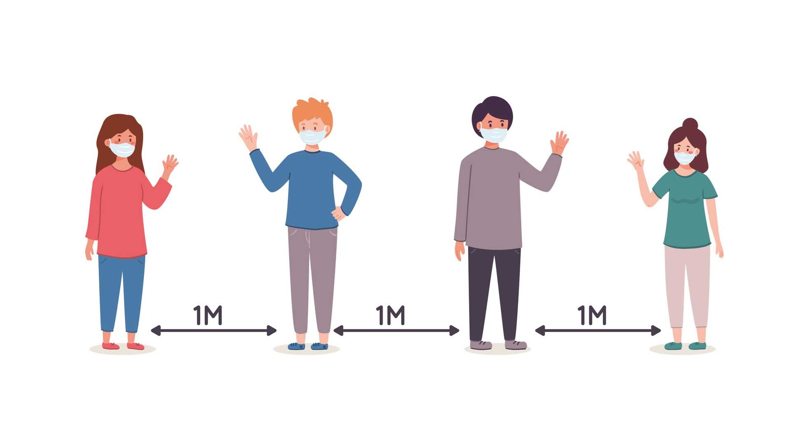
3. Öğrencilerin okula ve sınıﬂara fiziksel mesafe kurallarına uygun olarak girmelerini sağlar.
4. Ders araları ve okul çıkışlarında öğrencilerin fiziksel mesafe kurallarına uymalarını sağlar. Kapı, koridor ve diğer alanlarda yığılmaları önler. Sınıf, kantin gibi toplu kullanım alanlarında kişilerin sosyal mesafeye uymalarını sağlar

Slide 32
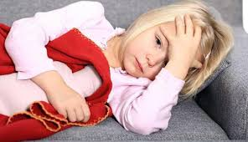
5. Okula girişte salgın hastalık belirtisi gösteren öğrencileri ve personeli öncelikle belirlenen boş bir odada izole eder ve ivedilikle ilgili idareciye haber verir.
6. Nöbet alanının planlanan çerçevede periyodik olarak dezenfekte edilip edilmediğinin kontrolünü sağlar.

Slide 33
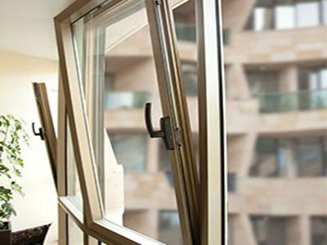
7. Öğrencilerin, okul bahçesinde fiziksel mesafeye uygun şekilde yerleştirilen yer işaretlerine uyup uymadığını denetler.
8. Eğitim ortamlarında havalandırma/iklimlendirme sistemi varsa bu sistemin sadece dışarıdan temiz hava verecek şekilde ayarlanması aksi hâllerde doğal havalandırma yapılmasını sağlar

Slide 34
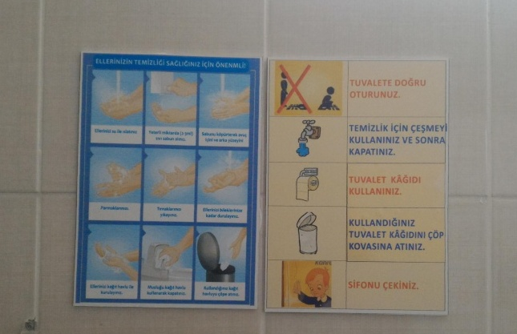
9. Lavaboların yakınında hijyen uygulamalarını açıklayan afiş, levha vb. bulunup bulunmadığı kontrol eder.
10. Tuvaletlerde eksik temizlik malzemesi olup olmadığını kontrol eder.

Slide 35
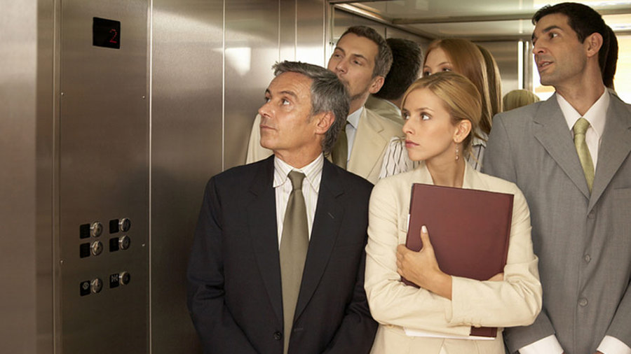
11. Asansör bulunan okullarda asansörlerin kullanımının sınırlandırılması, asansör kapasitesinin üçte biri sayıda kişinin binmesine izin verilmesi ve bu sayının asansör girişinde belirtilmesi sağlanır.

Slide 36
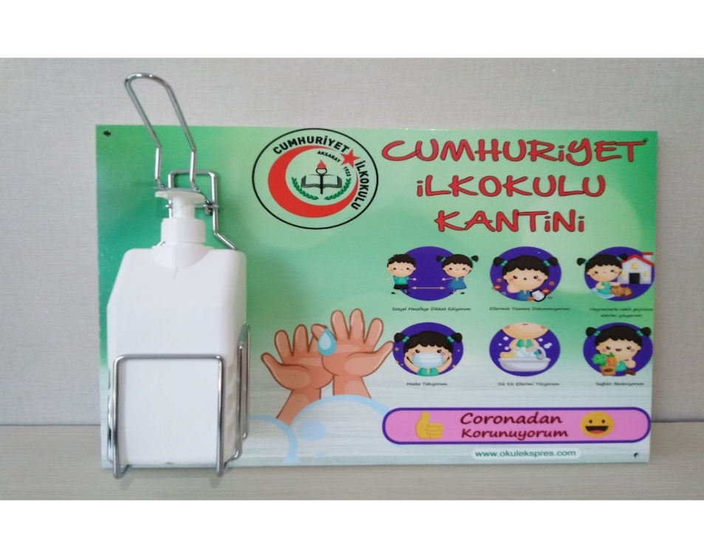
B. OKULLARDA YEME İÇME DÜZENİNE İLİŞKİN ÖNLEMLER
Yemek öncesinde ve sonrasında ellerin su ve sabun ile en az 20 saniye boyunca yıkanması ve tek kullanımlık havlu ile kurulanması gibi kişisel hijyen kurallarının uygulanmasını sağlanır.
Yemekhane girişlerinde el antiseptiği bulunup bulunmadığının kontrolü yapılır.

Slide 37
Masalar en fazla 2 kişi masanın zıt köşelerinde oturacak şekilde düzenlenmeli,
Masalardaki örtülerin üzeri silinebilir malzeme ile kaplanacak, her kullanımdan sonra masalar dezenfektanla silinmesi sağlanmalı,
Kapalı kapta yemek verilecek, yemekhane/kantin içerisindeki tuzluk, baharat, sürahi vb. temas gerektiren eşyalar kaldırılacak, bunların yerine tek kullanımlık pet şişede su, tuz, baharat kullanılmalı,

Slide 38
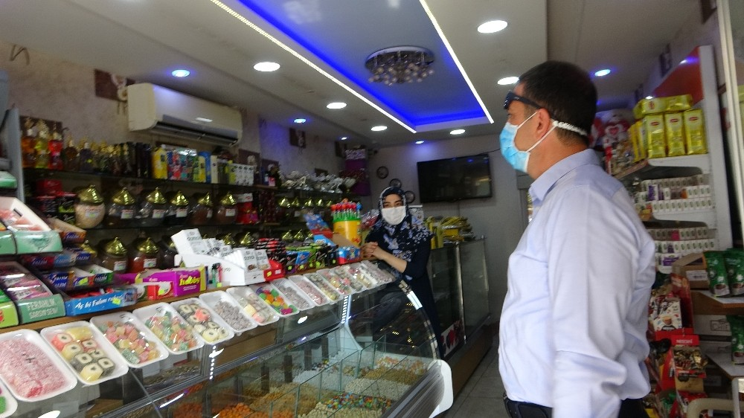
Tek kullanımlık çatal, bıçak, kaşık, peçete ve ıslak mendil kağıt poşet içerisinde verilmeli,
Temaslı takibinin kolay yapılabilmesi için aynı kişilerin aynı masada yemek yemelerini sağlar. Öğrencilerin aynı masada oturmaları halinde sosyal mesafeye uyulmasını sağlanmalı,
Yemekhane görevlilerinin kişisel hijyen kurallarına uymalarını ve KKD kullanmalarını sağlanmalı,

Slide 39
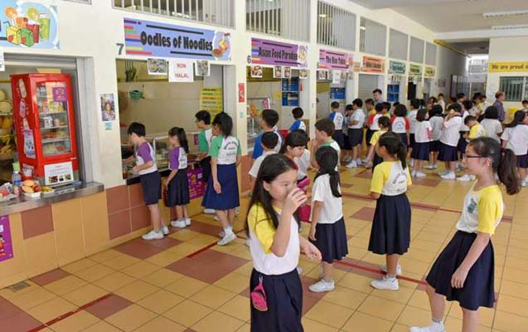
Öğrencilerin yemek alım noktasında belirlenen işaretler aracılığıyla mesafe kuralına uymalarını sağlanmalı,
İçeride kalabalık oluşmasını engellemek için alınan tedbirlere uyulmasını sağlanmalıdır.

Slide 40
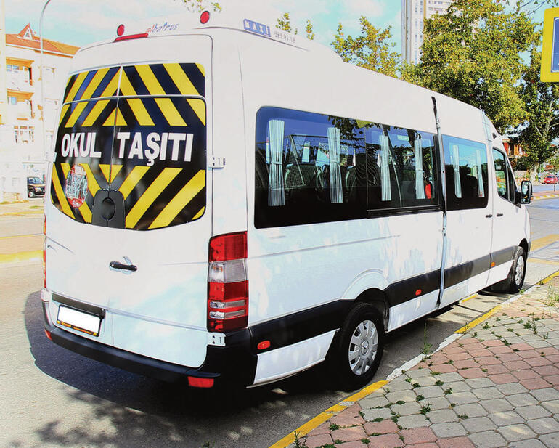
C.OKUL SERVİSLERİNDE ALINMASI GEREKEN TEDBİRLER
1. Araçlarda el antiseptiğinin olup olmadığını kontrol edilmeli,
2. Araç içerisinde oturma planına uyulup uyulmadığını kontrol edilmeli,

Slide 41
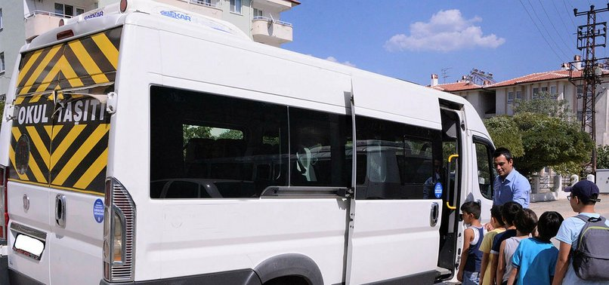
3. Servise binen öğrencilerin servise alınma sıralarına göre cam kenarlarından başlanarak, arkadan öne doğru, her gün aynı koltuklara oturup oturmadığını gözlemlenmeli,
4. Servislere inip binerken öğrencilerin gerekli mesafeye uyup uymadığını kontrol edilmeli,

Slide 42
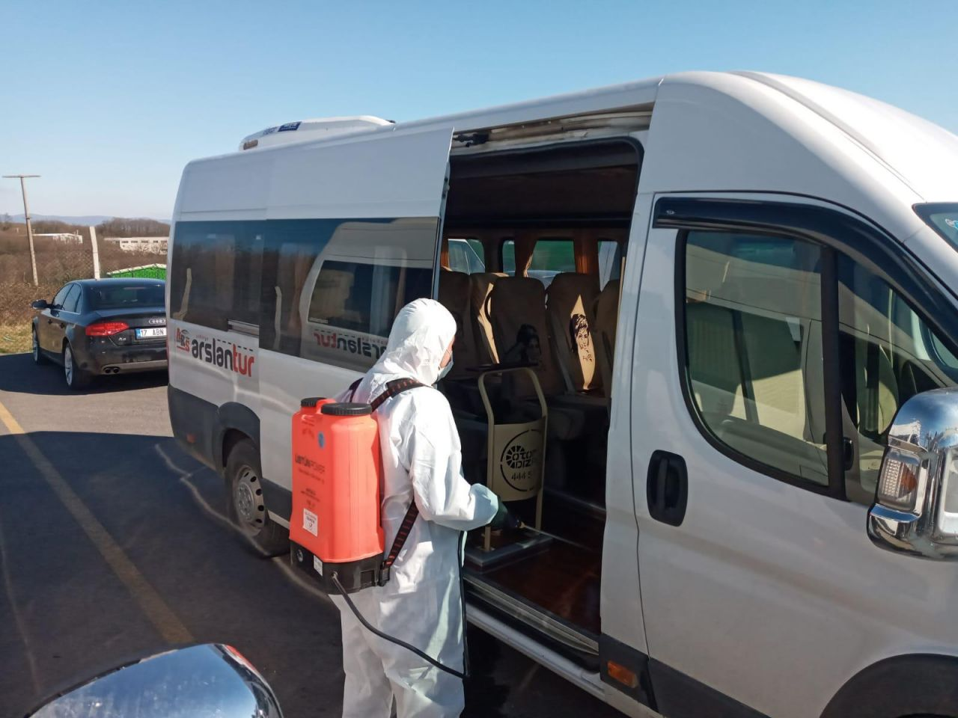
5. Şoför ve rehberin KKD kullanıp kullanmadığını kontrol edilmeli,
6. Araçların hijyen kurallarına uygun olarak temizlenip temizlenmediğini kontrol edilmeli,
7. Özel gereksinimi olan öğrenciler için ek tedbirler alınıp alınmadığını kontrol edilmelidir.

Slide 43
Kurumlarımızın diğer bölümlerinde de (Yatakhane Yemekhane, Spor Salonu, Çamaşırhane, Kütüphane, Mescit v.b. )
Sosyal Mesafe’ye
El Hijyeni’ne
KKD kullanımı’na dikkat edilmeli
Doğal havalandırma sağlanmalıdır.

Slide 44
COVID-19 A KARŞI ALINACAK ÖNLEYİCİ VE SINIRLANDIRICI TEDBİRLER
COVID-19 için alınmış genel tedbirlere uygun hareket edilmesi,
Sosyal mesafenin korunması,
Maske takılması,
Uygun temizlik ve dezenfeksiyon işlemlerinin sağlanması,
Öksürük/Hapşırık adabına uyulması,
El hijyeni sağlanması GEREKMEKTEDİR..

Slide 45
DİNLEDİĞİNİZ İÇİN TEŞEKKÜR EDERİM…

